Slide 1



EIPASS
Sofia Carlino

Slide 2


Cos’è?
E’ un corso di informatica.

Slide 3

Qual è il suo scopo?
Serve a perfezionare le proprie capacità di l’informatica.

Slide 4
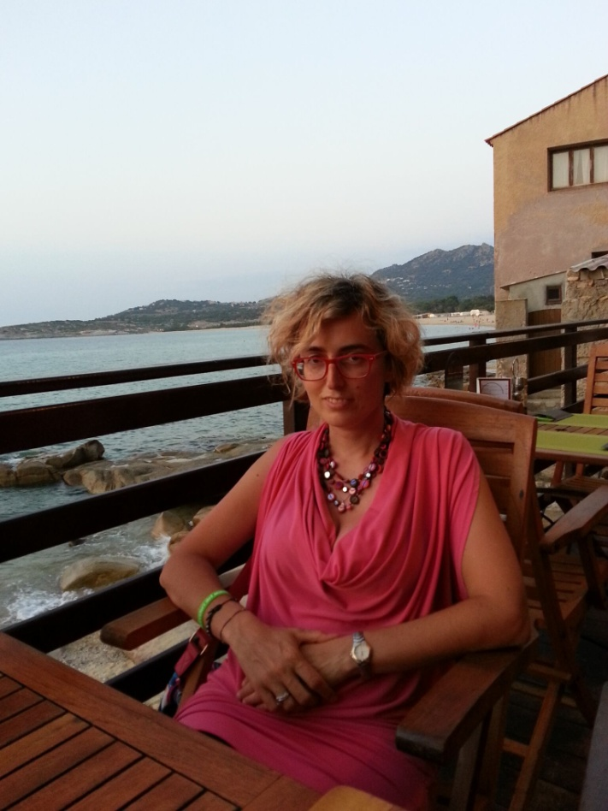
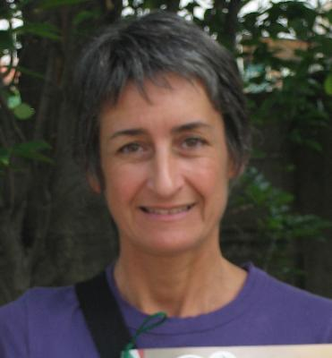
Insegnanti
Erika Loggia
Carla Vercellone

Slide 5

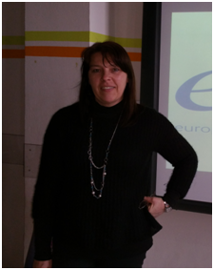
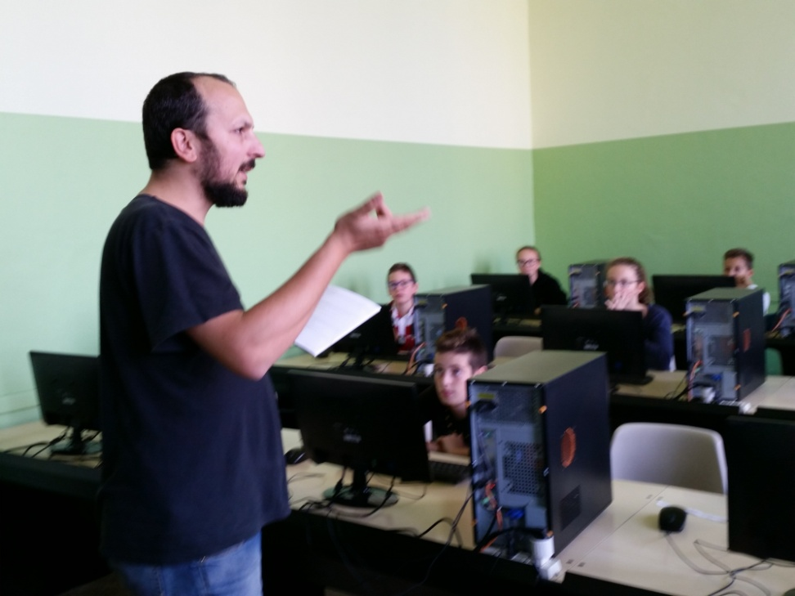
Esaminatori
Sandro Grippo
Claudia Francese

Slide 6
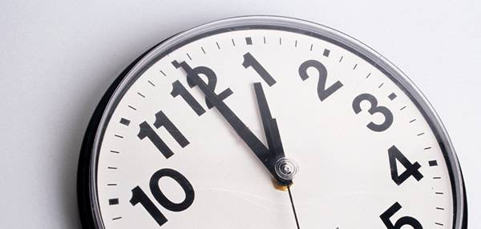

Orari lezione
Pranzo: a casa o a scuola
Inizio: ore 14.00
Fine: ore 16.00

Slide 7



Lezioni
Ci sono due lezioni per ogni modulo,
ma sono molto divertenti!

Slide 8

Moduli
Ci sono 5 moduli
1 2 3 4 5

Slide 9

Modulo 1
Pensiero computazionale e Coding: dal Logo allo Scratch.

Slide 10

Modulo 2
Creazione e gestione di documenti di testo.

Slide 11

Modulo 3
Creazione e gestione dei fogli di calcolo.

Slide 12

Modulo 4
Realizzazione di semplici presentazioni multimediali.

Slide 13
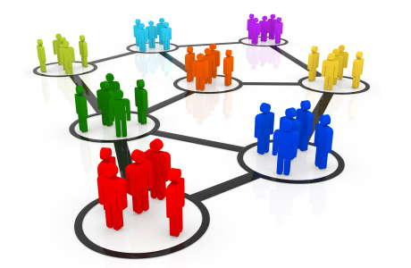
Modulo 5
Principi di comunicazione di rete.

Slide 14

E se non supero l’esame?

Slide 15

Nessun problema!
Si può rifare

Slide 16

Perché ve lo consiglio?
Perché è molto
DIVERTENTE
ISTRUTTIVO
E soprattutto …
UN’ ESPERIENZA FANTASTICA!

Slide 17

FINE

